Slide 1
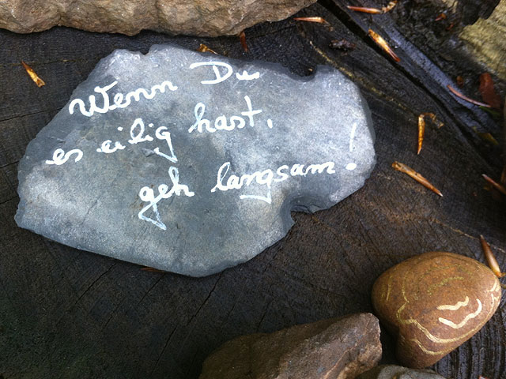
„Schulinternes Curriculum“
(SchiC)
An Bewährtes anknüpfen –
Neues entwickeln
Herzlich willkommen
Notes:
Jedes erfolgreiche Unternehmen hat Businessplan
Jeder braucht persönliches Lebensziel,
Unbedingt schriftlich fixiert, denn nur was schwarz auf weiß festgehalten wird, kann auch eingehalten werden

Slide 2

Am Ende der Veranstaltung haben Sie…
Anregungen zur Weiterentwicklung des SchiC
Klarheit zu Begriffen
einen Überblick über anweisende Vorgaben
eine Vorstellung vom Nutzen und Aufbau sowie der schulspezifischen Erarbeitung des SchiC
Beispiele für Dokumentationsvorlagen

Slide 3

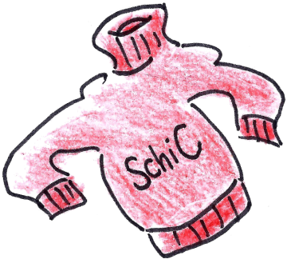






Ablauf
Prozess
Vorwissen aktivieren
Filmsequenz
Möglichkeiten der Dokumentation von fachbezogenen Festlegungen
Schulinternes Curriculum
Notes:
Der Ablauf der heutigen Veranstaltung /des Vormittags:
Zunächst möchten wir das Vorwissen zu dem Thema „Schulinternes Curriculum“ sichern
dann verständigen, welchen Nutzen die Arbeit am SchiC für die einzelne Schule haben kann, welche Stellung das SchiC innerhalb aller weiteren Verschriftlichungen/Schriften in der Schule hat und wie das SchiC aufgebaut ist.
Von Möglichkeiten der Prozessgestaltung hören
Und im letzten Teil Möglichkeiten… ausprobieren

Slide 4

Schulinternes Curriculum
Evaluation
Leitbild
Schul-programm
Basis-curriculum
Qualitäts-zyklus
Schul-entwicklung
Maßnahmen- plan
Unterrichts-entwicklung
…
Notes:
Ziel des Warming Ups: Gemeinsame Sprache in Bezug auf das SchiC finden
Eine Vielzahl von Begriffen „schwirrt“ durch die Literatur, die man zum SchiC finden kann.
(Klick – Begriffe schwirren durcheinander: Schulprogramm, Leitbild, Unterrichtentwicklung, Schulentwicklung, Qualitätszyklus, Basiscurriculum, Evaluation, Maßnahmenplan, Schulinternes Curriculum → Verwirrung?)
Aber meinen alle das Gleiche, wenn sie ein und denselben Begriff benutzen?
Und v. a.: Wo ist die Trennschärfe? Oder ist es erlaubt alles zu mischen und durcheinander zu würfeln?
Immer wieder haben wir festgestellt, dass es wichtig ist, dass sich Menschen, die zusammen arbeiten, auf eine gemeinsame Sprache einigen.
Dazu möchten wir Ihnen eine kleine Übung vorstellen – die lediglich für das Thema und das Anliegen, das Sprachbabylon zu beenden, aufschließen soll.
Es geht beileibe NICHT um einen Wissentest …. Nehmen Sie´s spielerisch!

Slide 5


Jetzt sind Sie gefragt!
Begriff – Definition
  Was gehört zusammen? Verbinden Sie die Begriffe mit der richtigen Definition!
Check
  Wer hat ein Arbeitsblatt in der gleichen Farbe? Tauschen Sie sich aus!
Notes:
Ziel des Warming Ups: Gemeinsame Sprache in Bezug auf das SchiC finden
Gleich gibt es zwei kleine Arbeitsaufträge:
Sie brauchen einen Stift.
Sie finden in Ihrer Mappe ein grünes oder ein blaues oder ein gelbes Blatt.
(Klick - jetzt 1. einblenden)
Hier der 1. Arbeitsauftrag:
Was gehört zusammen? Verbinden Sie die Begriffe mit der dazugehörenden Definition. Es wäre toll, wenn Sie ein oder sogar zwei Paare finden. Unten rechts auf Ihrem Arbeitsblatt sehen Sie eine kleine Tabelle in die Sie Ihre gefundenen Lösungen eintragen können.
(Klick -nach ca. 5´ 2. Check aufblenden)
Tauschen Sie sich im Anschluss mit einer Person in Ihrer Umgebung, die ein Arbeitsblatt der gleichen Farbe bearbeitet hat, über Ihre Lösungen aus.

Slide 6






Jetzt sind Sie gefragt!
→ Schulinternes Curriculum
1 1 1
2 2 C 2
3 A 3 3 E
4 4 4
5 5 5
Notes:
Lösung des Warming Ups:
Bitte vergleichen und ergänzen Sie kurz entsprechend Ihrer Farbe.
Klick -
Auf jedem der Arbeitsblätter finden Sie den Begriff des Schulinternen Curriculum erläutert.

Slide 7
Das Schulinterne Curriculum…
… ist ein schuleigenes pädagogisches
Handlungskonzept zur Umsetzung der Rahmenlehrplanvorgaben.
  ( vgl.§8, 2 SchulG BE;
vgl.§7 BbgSchulG und RS 8/09)
Notes:
Das Schulinterne Curriculum ist ein wichtiges Instrument zur Entwicklung der Unterrichtsqualität und entsteht unter Mitwirkung aller an der Bildungs- und Erziehungsarbeit in einer Schule Beteiligten.
Das SchiC
bezieht sich immer auf die schulspezifischen Rahmenbedingungen, insbesondere auf die Zusammensetzung der Schülerschaft mit ihren heterogenen Lerninteressen und –voraussetzungen.
beinhaltet die Verabredungen zu den gemeinsamen schulischen Entwicklungsschwerpunkten unter Einbeziehung von Beiträgen verschiedener Fächer auf Grundlage des Schulprogramms und des RLP.
ist das zentrale Produkt kooperativer Unterrichtsentwicklung im Fach und über das Fach hinaus und somit gemeinsame Arbeitsgrundlage auf die alle Kolleginnen und Kollegen Bezug nehmen.
Im SchiC werden die gemeinsam gefundenen Verabredungen und Vereinbarungen systematisch und nachvollziehbar dokumentiert.

Slide 8




Schulen können qualitativ bessere Ergebnisse erzielen durch…
Weiterentwicklung
gemeinsame Planung
verbindliche Umsetzung
kollegiale Verabredungen
Notes:
Aus dem Orientierungsrahmen Schulqualität Brandenburg (Qualitätsbereich 2) lässt sich ableiten,
dass Schulen dann qualitativ bessere Ergebnisse erzielen, wenn das pädagogische Personal
(Klick)
die Unterrichtsentwicklung gemeinsam plant,
(Klick)
wenn es kollegiale Verabredungen über Inhalte und Methoden sowie den Einsatz von Lehr- und Lernmitteln trifft und
diese verbindlich umsetzt,
(Klick)
und wenn es sich auf Grundlage der Erfahrungen austauscht und
so den Unterricht kontinuierlich weiterentwickelt.
Was wir also eben als gewinnbringend beschrieben haben, ist die Gesamtplanung der eigenverantwortlichen Schule.

Slide 9




Ein gutes SchiC hat Vorteile…
eigenverantwortliches
Handeln
standortspezifische
Umsetzung
Transparenz
Arbeitserleichterung
Notes:
Ein schlechtes SchiC ist nur für die Schreibtischschublade,
aber ein gutes hat Vorteile…
Man kann die Vorgaben aus dem RLP unter Beachtung der schuleigenen Ressourcen, der Heterogenität der Schülerschaft und der Leitideen im Schulprogramm umsetzen, also standortbezogen planen
Das Eigenverantwortliche Handeln der Schule wird durch konkrete Verabredungen und Abstimmungen gestärkt
Das SchiC ist für die einzelne Lehrkraft eine Arbeitserleichterung, weil Ziele, Inhalte und gemeinsame Handlungsfelder fixiert sind, man sich über Verfahrensweisen, Materialien und Medien abgestimmt hat. (es muss also nicht mehr jeder allein vor sich hin arbeiten) das ist natürlich nicht neu
Letztendlich bietet das SchiC mehr Transparenz und Verlässlichkeit bzgl. Anforderungen, Leistungserwartungen und Unterrichtsgestaltung für LK, SuS und Eltern
Außerdem:
SchiC als Handlungsrahmen, der Handlungssicherheit bietet
Gemeinsame Ziele stärken Zusammenarbeit im Kollegium – Teambildung bereits in der Prozessphase
Bewährtes soll aufgriffen werden
Es gilt:
eine Balance zu finden zwischen Festlegungen und gestalterischer Offenheit
Ein gemeinsames Verständnis zu entwickeln hins. Standards, Kompetenzen
Eine bessere Vergleichbarkeit der Leistungen und Kompetenzen der SuS an den Übergängen zu erreichen
Ein verlässliches Gerüst der schulischen Verabredungen zu erstellen
Das SchiC soll Informationsgrundlage für SuS und Eltern werden
Die strategischen Aussagen im Schulprogramm sollen mit Zielen aus den Teilen ABC vernetzt werden
Fachübergreifende Kompetenzentwicklung wird erreicht durch Verknüpfung von Teil B mit Teil C
Und es soll eine Verständigung herbeigeführt werden zu Lern- und Leistungsaufgaben sowie deren Bewertung
Die Teamentwicklung wird gefördert
Integration neuer Kolleg/Innen in die Arbeit der Schule soll erleichtert werden

Slide 10
Indikatoren für ein gelungenes SchiC
schulspezifische Zielsetzungen
fachübergreifende Schwerpunkte
fachspezifische Konkretisierungen
kompetenzorientierte Konkretisierung
fächerverbindende und fachübergreifende Angebote
Nutzung außerschulischer Lernorte
Abstimmungen in den Gremien
Dokumentation des Prozesses und Produktes
Notes:
Die aufgeführten Indikatoren sind hilfreich, um den Prozess der Implementierung zu steuern und die Qualität abzusichern.
Sie sind eng an den Orientierungsrahmen Schulqualität angelehnt, der gerade in der Überarbeitungsphase ist. Auf dem Bildungsserver ist die Entwurfsfassung bereits veröffentlicht.

Slide 11
SchiC im Kontext administrativer
Vorgaben
Schulgesetze der beiden Länder
Orientierungs- / Handlungsrahmen
Schulprogramm
Auf der Grundlage des Schulprogramms und des
Rahmenlehrplans dokumentiert das schulinterne Curriculum das schuleigene Handlungskonzept.
Schulinternes Curriculum
Rahmenlehrplan
Notes:
Schulische Qualitätsentwicklung und –sicherung werden bestimmt durch gesetzliche Vorgaben.
Gesamtgrundlage ist das jeweilige Schulgesetz (BE/BB).
Für alle Schulen Berlin und Brandenburgs gilt die Ausrichtung am gültigen Orientierung- bzw. Handlungsrahmen (Klick 1)
Ebenso gilt für alle Schulen der Jahrgangsstufen 1 bis 10 der RLP (Klick 2)
Individuell kreiert jede Schule daraus ihr Schulprogramm (Klick 3)
und aus den strategischen Ausrichtungen des individuellen Schulprogramms entwickelt die Schule ihr SchiC (Klick 4 +5)

Slide 12
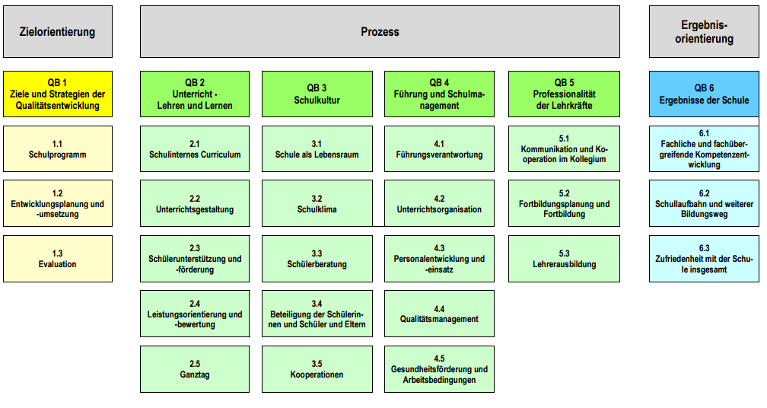
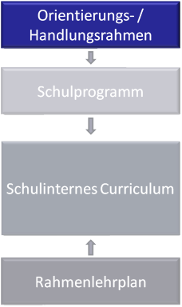


Notes:
Beim Vertiefender Blick auf den neuen, noch in Entwicklung befindlichen Orientierungsrahmen Schulqualität (Brandenburg): finden wir folgende Vorgaben zum
SchiC
2.1.1 Zielgerichtete Abstimmung der schulischen Lehr- und Lernangebote zur Kompetenzentwicklung der Schülerinnen und Schüler Jahrgangübergreifende Koordinierung der Unterrichtsinhalte
2.1.2 Systematische Verankerung der übergreifenden Themen sowie des fachübergreifenden und fächerverbindenden Unterrichts
2.1.3 Medienbildung - im Lernprozess und bei der Kompetenzentwicklung Einbindung von Lern- und Arbeitstechniken sowie neuen Medien in den Lernprozess (in das SchiC)
2.1.4 Sprachbildung – bei dem Erwerb fachlicher Kompetenzen
2.1.5 Anwendungsbezug und Anschlussfähigkeit der Lehr- und Lerngegenstände
Ein neuer Orientierungsrahmen ist derzeit in Arbeit.

Slide 13
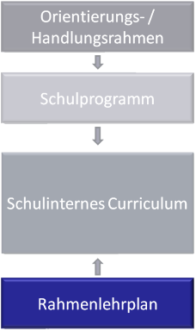

Notes:
Der Rahmenlehrplan umfasst die verbindlichen Anforderungen und Inhalte für den Unterricht.
Der Rahmenlehrplan liefert eine Darstellung dessen, was im Unterricht erreicht werden soll, um die Lernenden bei der Entwicklung ihrer individuellen Persönlichkeit optimal zu unterstützen. Dies erfolgt im Einklang mit den Bildungsstandards der KMK sowie im Sinne der individuellen Förderung aller SuS. Dabei finden die Anforderungen innerhalb der Schulstufen, der Bildungsgänge und ihrer Abschlüsse ebenso Berücksichtigung wie die notwendige Durchlässigkeit, um allen Lernenden die Chance für den bestmöglichen Abschluss zu geben.

Slide 14
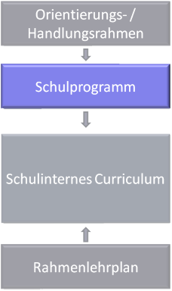
Schulprogramm
schulspezifische Rahmenbedingungen
Leitbild
Ziele der Entwicklungsvorhaben
Zeit- und Maßnahmenplanung
pädagogische und organisatorische Schwerpunktsetzungen
Verfahren der internen Evaluation
(BB:§7 BbgSchulG/RS 8/09; BE:§8 SchulGes.)
Notes:
Das Schulprogramm ist das Instrument zur langfristigen Schulentwicklung
(vgl. § 8 Schulgesetz – BE; §7 BbgSchulG und RS8/09 – BB)
Hier macht die Schule Aussagen zur strategischen Zielsetzung und zur langfristigen Planung und Steuerung:
Also zu folgenden Punkten:
(Klick je Punkt)
Zu den Schulspezifischen Rahmenbedingungen
Zum Leitbild
Zu Langfristigen Zielen der Entwicklungsvorhaben
Zur Langfristigen Zeit- und Maßnahmenplanung
Zu Langfristigen pädagogischen und organisatorischen Schwerpunktsetzungen
Und es werden Gegenstände, Ziele, Kriterien, Qualitätsindikatoren und Verfahren der internen Evaluation genannt

Slide 15
Aufbau des Schulinternen Curriculums
Synthese
A
+
B
+
C
Zielsetzungen der Schule
fachübergreifende Festlegungen
fachbezogene Festlegungen
Notes:
Das ABC des SchiC ist folgendermaßen aufgebaut. (jeweils Klick)
Im Zentrum steht Teil A mit standortbezogenen Zielsetzungen der Schule (siehe Schulprogramm)
Dann folgt B mit fachübergreifende Festlegungen zur Sprach- und Medienbildung sowie den 13 übergreifenden Themengebieten
Und schließlich C mit fachbezogene konkretisierten Festlegungen
(Synthese: A+B+C)
Systemisch betrachtet: Alles hängt mit Allem zusammen, das Ganze ist mehr als die Summe seiner Teile

Slide 16
Aufbau SchiC: Teil A schulinterne Festlegungen zu den Zielsetzungen und
Bezüge zu den Teilen B und C mit Querverweisen zum Schulprogramm
Schulprofil
Heterogenität/Inklusives Lernen
Unterrichtsangebot
Ganztägiges Lernen
externe Kooperationsangebote
Anknüpfung an die Lebenswelt
Selbstreguliertes Lernen/Partizipation
Aufbau von Wissen, Vernetzung und Übertragung
Lernberatung, Lern- und Leistungsförderung, Leistungsbewertung
Notes:
Zum Teil A des RLP
Sie finden im Teil A eine Vielzahl von Aspekten (22), die sich zu diesen 9 verdichten lassen.(RLP z.B. S.5) ZEIGEN
Teil A des SchiC hält schriftlich nachvollziehbar Verabredungen mindestens zu folgenden Punkten fest:
Schulprofil - Pädagogische Schwerpunktsetzung – insbesondere Entwicklungsschwerpunkte (incl. einer mittelfristigen Zeit- und Maßnahmenplanung)
Umgang mit Heterogenität/Inklusives Lernen
Unterrichtsangebot / Fremdsprachenfolge / Bilingualer Unterricht (hier ist der pädagogische Entwicklungsstand zu berücksichtigen – ergibt sich u.a. aus einer Bestandsanalyse)
Ganztägiges Lernen (Organisation, Verzahnung und Bildungsangebot)
Einbindung der Kooperationsangebote externer Partner und Partnerinnen
Anknüpfung an die Lebenswelt/Förderung der Interessen/Stärkung der Identität der Schülerinnen und Schüler
Selbstreguliertes Lernen und Beteiligung an der Gestaltung des Unterrichts
Aufbau von Wissen, Vernetzung und Übertragung, d.h. anwendungsbereites Wissen und Transferwissen
Formen der Lernberatung, Lern- und Leistungsförderung, Leistungsbewertung

Slide 17
Aufbau SchiC: Teil B
Festlegungen zur fachübergreifenden Kompetenzentwicklung und Bezüge zu den Teilen A und C
Basiscurriculum Medienbildung
Basiscurriculum Sprachbildung
Übergreifende Themen
Notes:
Teil B
trifft Festlegungen zur fachübergreifenden Kompetenzentwicklung,
stellt Bezüge zu den Ausführungen von Teil A und C her
Teil B
9 Übergreifende Themen (ÜT)
Den Schulen steht es frei, die ÜT
an Fächer anzubinden,
in Projekten zu behandeln,
in unterrichtsergänzenden Angeboten (ganztägiges Lernen) anzubieten,
sie gemäß ihrer Profilbildung verstärkt und prioritär zu behandeln.
Das heißt, dass jede Schule eigenverantwortlich festlegt,
in welcher Jahrgangsstufe,
in welchem Umfang und
in welcher Unterrichtsform
die ÜT behandelt werden.
Übergreifende Themen ( RLP Teil B ab S. 24) sind
Berufs- und Studienorientierung
Bildung zur Akzeptanz von Vielfalt (Diversity)
Demokratiebildung
Europabildung in der Schule
Gesundheitsförderung
Gewaltprävention
Interkulturelle Bildung und Erziehung
Kulturelle Bildung
Mobilitätsbildung und Verkehrserziehung
Nachhaltige Entwicklung / Lernen in globalen Zusammenhängen
Sexualerziehung / Bildung für sexuelle Selbstbestimmung
Verbraucherbildung
Gleichstellung und Gleichberechtigung der Geschlechter (Gender Mainstreaming)

Slide 18
Aufbau SchiC: Teil C
Festlegungen zur fachlichen Umsetzung
fachspezifische Ausarbeitung
Bezüge zu anderen Fächern
Bezüge zu den Teilen A und B
  Kompetenzentwicklung
  Kompetenzen und Standards
  Themen und Inhalte
  Lern- und Leistungsaufgaben
Notes:
In den Teil C gehören
Festlegungen zur fachlichen Umsetzung
fachspezifische Ausarbeitung
Bezüge zu anderen Fächern
Bezüge zu Teil A und B
zur
Kompetenzentwicklung,
Kompetenzen und Standards,
Themen und Inhalte,
Lernaufgaben,
Leistungsaufgaben
Ab Schuljahr 2017/18 muss erst mal nur das Grundgerüst vorhanden sein. Die Schulen müssen aber weitere Ziele und Maßnahmen festgelegt haben. Das SchiC wird dann ständig weiterentwickelt.

Slide 19
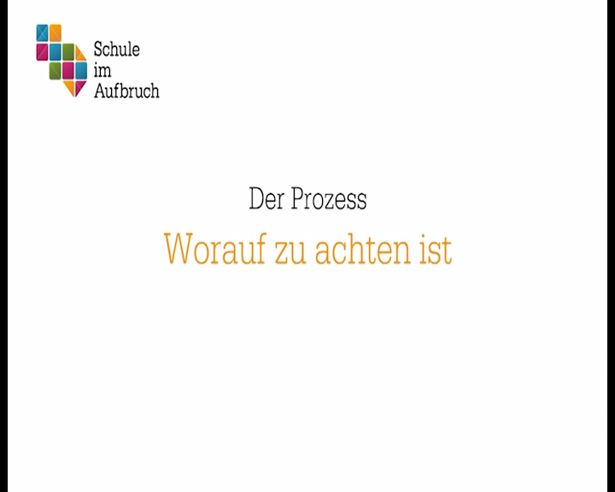

Jeder Prozess braucht Zeit
  https://vimeo.com/51860714
Notes:
Als Einstieg in die Thematik „Prozess der Erarbeitung“ zeige ich Ihnen eine 5minütige Filmsequenz aus dem Projekt „Schule im Aufbruch“.
Hier verdeutlicht Monia Ben Larbi, eine Bildungsexpertin, die schon viele Schulen begleitet hat, worauf bei Prozessen in Schule zu achten ist.
Speichern Sie den Film im selben Ordner wie die Präsentation und binden Sie ihn in die Präsentation ein oder starten sie ihn separat.

Slide 20
Prozess - Worauf ist zu achten?
Ziele und Formen der Zusammenarbeit festlegen
Rollenklärung
Bestandsaufnahme
Inhalte sukzessive bearbeiten
Verständnissicherung
Komplexitätsreduktion
Dokumentation
Notes:
Der Prozess - Worauf zu achten ist
Dies ist nur zur Erklärung, für die Steuerung und den Ablauf sind Schulleitung oder Steuergruppe zuständig
Ziele und Formen der Zusammenarbeit festlegen:
Ziele konkret festzulegen, ist wahrscheinlich einer der schwersten Schritte im Prozess.
Ziele sollten S.M.A.R.T. formuliert sein
(S – spezifisch M – messbar A – aktionsorientiert R – realistisch T – terminiert)
Rollenklärung:
Verantwortlichkeiten festlegen – wer kümmert sich um Inhalte, wer um den Prozess
Bestandsaufnahme: Bewährtes kann und soll aufgegriffen werden:
Das, was bereits praktiziert wird oder vereinbart ist (Schulprogramm und schulinterne Fachpläne), wird Orientierung und Fundus für das SchiC sein
Durch die systematische Bestandsaufnahme können sich neue Ideen und Konzepte für die jeweiligen Fächer und Bereiche ergeben
Der aktuellen Stand muss jeweils dokumentiert werden.
Inhalte sukzessive bearbeiten:
Es kommt nicht darauf an,
wie Inhalte bearbeitet werden (startet die Schule mit Teil C oder Teil A des RLP),
sondern darauf,
schrittweise vorzugehen (Meilensteine setzen) → eine Richtung einzuschlagen und
anzufangen
Zu Verständnissicherung:
Fühlen sich alle verstanden?
Wurden die Ideen der anderen berücksichtigt?
Erstellung des SchiC als Weg mit Meilensteinen
→ Inhalte werden auf dem Weg sukzessive eingebracht und bearbeitet → das führt zur Komplexitätsreduktion
Eine nachvollziehbare Dokumentation erleichtert die weitere Arbeit (u. a. auch für neue Kollegen)

Slide 21
Prozess – Wer ist beteiligt?
Schulleitung
Steuergruppe
Lehrkräfte und pädagogisches Personal
  Fachkonferenzen, Jahrgangsteams,
  Gesamtkonferenz/Konferenz der LK, Arbeitsgruppen
Mitwirkung
  Schülerinnen / Schüler, Eltern
Schulkonferenz
Kooperationspartner
Schulträger
Notes:
Alle am Gesamtprozess Beteiligten sind personell und in Gremien organisiert u. a.
Schulleitung (SL)
Steuergruppe (Stg)
Lehrkräfte (LK) und sonstiges pädagogisches Personal,
hier auch auf Ebene der
Fachkonferenzen (FK)
und der
Jahrgangsteams (JT)
Gesamtkonferenz (GK) / Konferenz der Lehrkräfte (KdL)
Arbeitsgruppen (AG)
Mitwirkende (neben den erwähnten Lehrkräften)
Schülerinnen und Schüler
Eltern
Schulkonferenz (SK)
Kooperationspartner (KooP)
Schulträger

Slide 22
Prozess - Entwicklungswege
1
2
3
Weg 1: von A über B zu C
A
Weg 2: von C über B zu A
B
Weg 3: von B zu A, von B zu C
→ durch Verknüpfung die Anschlussfähigkeit sichern
C
Notes:
Für den Prozess sind verschieden Wege möglich. Um den richtigen für Ihrs Schule zu finden, braucht es eine Konsensfindung innerhalb des Kollegiums.
Je nach den schulspezifischen Gegebenheiten und dem jeweiligen Entwicklungsstand wird sich die Schulgemeinschaft darüber verständigen, ob die Implementierung des SchiC von den Vereinbarungen in Teil A ausgehend über die Vorgaben des Teils B in den Teil C mit seinen fachlichen Bestimmungen mündet, oder ob man den umgekehrten Weg von C über B nach A wählt. Denkbar ist auch eine von Teil B nach A und C ausgehende Implementierung.
Diese Entscheidung kann aber nur auf Grundlage sorgfältiger Analysen des Entwicklungsstandes getroffen werden.
Die Anschlussfähigkeit wird gesichert durch Orientierung
An den Basiscurricula und Übergreifenden Themen → Anknüpfung an die Lebenswelt der Lernenden
am Niveaustufenkonzept und der Kompetenzentwicklung → Anknüpfung an die individuellen Lernvoraussetzungen
An den wiederkehrenden Inhaltsbereichen und der systematischen Erweiterung der Inhaltsbereiche
am fachübergreifenden und fächerverbindenden Lernen und
An den Bildungsstufen und Doppeljahrgängen.

Slide 23
Prozess - Interventionsdesign
Schul-
Leitung (SL)
Steuergruppe
(Stg), erw. Schulleitung
Gesamtkon-ferenz (GK) / Konferenz
der LK (KdL)
Fachkonfe-renzen (FK)
Jahrgangs-
team-konferenz (JT)
Schulkon-ferenz (SK)
heute 31.07.2017
Notes:
Prozessplanung bis zur Unterrichtswirksamkeit mittels eines Interventionsdesigns
Im Anhang der PPP finden Sie mögliche Leitfragen, einen strukturierten Arbeitsauftrag sowie einen Maßnahmenplan für die ersten Umsetzungsschritte.
Arbeitspaket 1: Orientierung, Bestandsaufnahme und Schwerpunktsetzung
Arbeitspaket 2: Konkretisierung
Arbeitspaket 3: Beschlussfassung
Die Beschreibung der Arbeitspakete folgt auf den nächsten Folien.

Slide 24
Prozess SchiC
Arbeitspaket 1: Vorbereitung der GK / SchiF
Qualifizierung der Schulleitung (LISUM März – Mai 2016)
SL
Stg
GK / KdL
inhaltliche und organisatorische Vorbereitung der GK / SchiF
Planung des Gesamtprozesses
FK
JT
SK
heute
31.07.2017
Notes:
Schauen wir uns das Arbeitspaket 1: Orientierung, Bestandsaufnahme und Schwerpunktsetzung genauer an
So kann es laufen
Die Schulleitung erteilt der Steuergruppe bzw. erweiterten Schulleitung den Auftrag zur Vorbereitung einer Schilf-Tagung (oder Gesamtkonferenz) und erstellt ggf. einen Zeitplan für den Zeitraum bis zur Unterrichtswirksamkeit.
Die Steuergruppe / Erweiterte Schulleitung bereitet die Veranstaltung inhaltlich und organisatorisch vor.

Slide 25
Prozess SchiC
Arbeitspaket 1: Gesamtkonferenz
SL
Stg
Format SchiF
GK / KdL
FK
Inhalt
Orientierung und Konsensbildung
Bestandsaufnahme
erste Schwerpunktsetzung
JT
SK
heute
31.07.2017
Notes:
Arbeitspaket 1:
In der Gesamtkonferenz erfolgt auf der Basis eines gemeinsamen Verständnisses über die Intention und die Innovationskerne des neuen RLP sowie über die sich daraus ergebenden Konsequenzen für die Erstellung des SchiC eine Bestandsaufnahme.
Auf der Basis der vorbereitenden Bestandsaufnahme können die „Baustellen“ identifiziert werden. (z.B. Sprachbildung im Fachunterricht)
Die Gesamtkonferenz berät über die Schwerpunkte künftiger Entwicklungsarbeit und über den optimalen Weg der Implementierung und fasst entsprechende Beschlüsse.

Slide 26
Prozess SchiC
Arbeitspaket 1 (Startphase): Zentrale Fragestellungen
1
Wie verstehen wir die Philosophie des neuen RLP? Welche Ziele ergeben sich daraus für unser SchiC / unsere UE? → Orientierung
2
3
Wo sind unsere Baustellen? Wo fangen wir an? Welchen Weg wählen wir?
→ erste Schwerpunktsetzung
Was haben wir schon? Was davon hat mit Blick auf das Neue Bestand?
→ Bestandsaufnahme, Anknüpfen an bereits Vorhandenes
Notes:
Zusammenfassung Arbeitspaket 1
Auf dieser Folie sind mögliche Fragestellungen bzw. Arbeitsaufträge für die drei Phasen Orientierung – Bestandsaufnahme – Schwerpunktsetzung des ersten Arbeitspaketes angeführt. Es empfiehlt sich, diese sukzessive zu bearbeiten.

Slide 27
Prozess SchiC
Arbeitspaket 2: Konkretisierung in den FK und JK
SL
Stg
Bündelung der Ergebnisse
GK / KdL
FK
Konkretisierung 1
JT
Konkretisierung 2
SK
heute
31.07.2017
Notes:
Arbeitspaket 2:
Das zweite Arbeitspaket findet auf den Ebenen der Fachkonferenzen und der Jahrgangsteamsitzungen bzw. Teilkonferenzen statt. Die Prozesssteuerung erfolgt durch die Steuergruppe auf der Grundlage der Zeit- und Organisationplanung, deren Verbindlichkeit allen Beteiligten bewusst sein muss.
(Man wird davon ausgehen müssen, dass im zweiten Paket die Fachkonferenzen bzw. Jahrgangsteam und auch die Steuergruppe häufiger tagen werden. Insofern muss man von vorne herein ein entsprechend großes Zeitfenster für das zweite Arbeitspaket einplanen. )
Für jedes Fach werden zunächst auf der Fachkonferenzebene ausgehend von den Kompetenzbereichen bzw. Standards oder Niveaustufen die Inhaltskontexte konkretisiert, an denen die im Rahmenplan definierten Kompetenzen erarbeitet werden sollen.
Dabei werden Aussagen zu folgenden Aspekten gemacht werden:
konkrete Zeitplanung für den definierten Zeitraum
im Rahmenlehrplan definierte Kompetenzen
konkretisierte Inhaltskontexte
Berücksichtigung der Entwicklungsschwerpunkte des Schulprojekts
methodisch-didaktische Hinweise
Angaben zur Leistungsermittlung und -bewertung der Schülerkompetenzen
systematische Verankerung von fächerverbindendem und fächerübergreifendem Unterricht
Die Ergebnisse aus den Fächern werden auf der Ebene der Jahrgangsteams bzw. Jahrgangsstufenkonferenzen gesammelt und gebündelt. Ziel ist es, die Fächer im Sinne des fächerverbindenden und fachübergreifenden Unterrichts miteinander effizient zu vernetzten. Die Ergebnisse können sowohl in den Formaten der einzelnen Fächer als auch in einem übergeordneten Format dokumentiert werden.

Slide 28
Prozess SchiC
Arbeitspaket 3: Beschluss in der GK und in der SK
SL
Stg
Bündelung der Ergebnisse,
Vorbereitung der Gesamtkonferenz
GK / KdL
Beschluss
ggf. Antrag an die Schulkonferenz
FK
JT
Beschluss
SK
heute
31.07.2017
Notes:
Arbeitspaket 3 : Beschlussfassung
Im letzten Arbeitspaket bündelt die Steuergruppe die Ergebnisse aus den Fachkonferenzen und den Jahrgangsteamsitzungen und bereitet sie zur Beschlussfassung durch die Gesamtkonferenz vor. (z.B. … )
Sofern die zu beschließenden Festlegungen Auswirkungen auf das Schulprogramm oder auf profilbildende Maßnahmen haben, ist die Schulkonferenz mit in die Entscheidung einzubeziehen. Mit der Beschlussfassung wird das SchiC unterrichtswirksam und kann im folgenden Jahr erprobt und evaluiert werden.

Slide 29









Das ABC des SchiC
Notes:
Beispiele für mögliche Formen der Dokumentation:
Checklisten
Raster
Tabellen
Protokolle
Diese Dokumente werden zentral gesammelt und abgeglichen, z. B.
in Ordnern und/oder
digital
etc.
Es ist sinnvoll das SchiC als „ein Produkt“ zu erstellen und damit auch einheitlich an der Schule zu dokumentieren.
Dabei handelt es sich nicht um vorgeschriebene Beispiele → es geht vielmehr um einen Pool an Vorlagen, mithilfe derer die Teile A, B und C des SchiC dokumentiert werden könnten, der schulspezifisch erweitert und angepasst werden muss.

Slide 30
Dokumentation auf drei Ebenen
Ebene 1: Orientierung
→ Landkarte ABC
Ebene 2: Bestandsaufnahme/Schwerpunktsetzung
→ Checklisten ABC
Ebene 3: Konkretisierung
→ Tabellen
Notes:
Die Dokumentation wird/kann/sollte/muss auf drei Ebenen erfolgen

Slide 31
Dokumentation
Ebene 1→Orientierung: Landkarte
vorhanden
in Arbeit
geplant
Notes:
Ebene 1 → Orientierungshilfe
Als Orientierungshilfe bei der eigenen Standortbestimmung kann man z. B. die so genannte Landkarte einsetzen. Sie erlaubt gewissermaßen aus der Vogelperspektive eine schnelle Orientierung über die drei Teile A (9 übergreifende bildungs- und erziehungsaufgaben), B und C des RLP mit ihren jeweiligen Handlungs- und Themenfeldern und deren Vernetzung untereinander.
Die Farbmarkierungen ermöglichen einen schnellen Überblick über den Entwicklungsstand der jeweiligen Schule und dienen der fortlaufenden Dokumentation.

Slide 32
Dokumentation
Ebene 2 → Checklisten „Teil A“
Teil A_RLP „Allgemeine Festlegungen“ (Querverweise zur Umsetzung der im Schulprogramm formulierten Entwicklungsbereiche) |  | Gremium / Beschluss (ggf. Bezug zu Teil B) | Konkretisierung
 | Datum TTMMJJ
 |  |  |  |  |  | verant-wortlich
Profil Umsetzung der im Schulprogramm formulierten pädagogischen Schwerpunktsetzungen |  | GK / Leseförderung in allen Fächern (siehe Teil B: BC Sprachbildung) GK / Gewaltprävention: Konfliktlotsenausbildung in allen Jg. durchführen (siehe Teil B: ÜT Gewaltprävention) | X | X |  | FbL D SchSt
Ganztägiges Lernen Förderung von SuS gemäß der Ganztagsform, Verzahnung von Unterricht und ergänzenden Angeboten |  | SK / Verstärkung der Sportangebote (siehe Teil B: ÜT Gesundheitsförderung) Jgkonf. 8 / Zusammenarbeit mit den SozPäd intensivieren (Betreuung SOL) |  | X X |  | FbL Sport JgL 8
Umgang mit Heterogenität der Lernenden Einbeziehung der Schülerinnen und Schüler im Rahmen des Unterrichts und der unterrichtsergänzenden Maßnahmen |  | GK / 2 SchiF zu sond.päd. Themen in 2015-2017 GK / SchiF zur Aufgabendifferenzierung in den Kernfächern |  |  | X X | sond.Päd AgL Inklusion
Leistungsbewertung Formate, Besonderheiten bei zieldifferenter Beschulung (sonderpädagogischer Förderbedarf „Lernen“ und „geistige Entwicklung“) |  | GK / SchiF zur Bewertung auf Niveaustufen in den Kernfächern |  |  | X | Konf. der FbL
….
Notes:
Ebene 2 → Checklisten
Die Checklisten für die Teile A, B, und C konkretisieren und differenzieren auf der zweiten Ebene die Landkarte. Sie geben einen schnellen Überblick über den konkreten Bestand der Schule bezogen auf die Festlegungen des RLP, indem erfasst wird, was bereits vorhanden, in Arbeit oder in Planung ist. Dabei werden die Aussagen des aktuellen Schulprogrammes sowie bereits vorhandener Konzepte und Projekte den Handlungsfeldern aus dem Teil A und den Themengebieten aus dem Teil B vergleichend gegenübergestellt. Diese werden kritisch mit Blick auf den neuen RLP dahingehend überprüft, ob sie anschlussfähig sind. Auf dieser Basis lässt sich der aktuelle Entwicklungsstand der eigenen Schule leicht bestimmen und man erhält einen Überblick über vorhandene und fehlende pflichtige Aussagen.

Slide 33
Dokumentation
Ebene 2 → Checkliste „Teil B“
Teil B_RLP „Allgemeine Festlegungen zu überfachlichen Themen“ Basiscurricula (BC) Übergreifende Themen (ÜT) |  | Gremium / Beschluss (ggf. Bezug zu Teil A) | Konkretisierung
 | Datum TTMMJJ |  |  |  |  | verant-wortlich
BC Medienbildung |  | Entwicklung eines Verhaltenscodexes zum respektvollem Umgang im Internet. |  | X |  | KL, SV
BC Sprachbildung |  | GK / Leseförderung in allen Fächern (siehe Teil A: Profil) |  | X |  | FbL D
ÜT Berufs- und Studienorientierung |  | JgK 9/10 / 2 Schüler-Elternberatungen im 9. Jg (siehe Teil A: Rückmeldung der Lernstände) | X |  |  | JgL 9
ÜT Diversity |  |  |  |  | X
ÜT Demokratiebildung |  | SchK / Einführung der Klassenräte im gesamten 7. Jg |  |  | X | JgL 7
ÜT Europabildung |  | Fb Fremdsprachen / Kooperation mit anderen Schulen im Comenius-Projekt ausbauen |  | X |  | FbL FrSpr
ÜT Gesundheitsförderung |  | SK / Verstärkung der Sportangebote (siehe Teil A: Ganztägiges Lernen) |  | X |  | FbL Sport
ÜT Gewaltprävention |  | GK / Gewaltprävention: Konfliktlotsenausbildung in allen Jg durchführen (siehe Teil A: Profil) | X |  |  | SchSt
ÜT Gender Mainstreaming |  | JgKonf 7 / Kurse o. Projektwoche zur Jungenförderung mit Unterstützung von Dissens e.V. anbieten |  |  | X | FL PW
ÜT Interkulturelle Bildung und Erziehung |  | SchK / Aufbau eines interkulturellen Elterncafes in Zusammenarbeit mit dem o. Förderung durch das Quartiersmanagement |  |  | X | SozPäd
ÜT Kulturelle Bildung |  | Vielfalt der Kulturen in der Sprache |  | X |  | FbL FrSpr
ÜT Mobilitätsbildung und Verkehrserziehung |  | Ablenkung durch elektr. Medien |  |  | X | Sachkunde
ÜT Nachhaltige Entwicklung / Lernen in globalen Zusammenhängen |  | Klimaveränderung, -ziele | X |  |  | Geo
ÜT Sexualerziehung |  | sexuelle und geschlechtliche Vielfalt |  |  | X | GeWi
ÜT Verbraucherbildung |  | Umgang mit Geld, Schulden |  |  | X | Sachkunde
Notes:
Ebene 2 → Checklisten
Die Checklisten für die Teile A, B, und C konkretisieren und differenzieren auf der zweiten Ebene die Landkarte. Sie geben einen schnellen Überblick über den konkreten Bestand der Schule bezogen auf die Festlegungen des RLP, indem erfasst wird, was bereits vorhanden, in Arbeit oder in Planung ist. Dabei werden die Aussagen des aktuellen Schulprogrammes sowie bereits vorhandener Konzepte und Projekte den Handlungsfeldern aus dem Teil A und den Themengebieten aus dem Teil B vergleichend gegenübergestellt. Diese werden kritisch mit Blick auf den neuen RLP dahingehend überprüft, ob sie anschlussfähig sind. Auf dieser Basis lässt sich der aktuelle Entwicklungsstand der eigenen Schule leicht bestimmen und erhält man leicht einen Überblick über vorhandene und fehlende pflichtige Aussagen.

Slide 34
Dokumentation
Ebene 2 → Checkliste „Teil C“
Teil C_RLP „Festlegungen zur fachlichen Umsetzung im Fach …“ Kompetenzentwicklung Lernaufgaben Leistungsaufgaben Bezüge zu Teil A und B | Fachbezogene Festlegungen (Datum TTMMJJ) |  |  |  | Bemerkungen / Notizen
 |  |  |  | verantwortlich
Deutsch
1. Fremdsprache
Mathematik
Naturwissenschaften
…
…
Notes:
Ebene 2 → Checklisten
Die Checklisten für die Teile A, B, und C konkretisieren und differenzieren auf der zweiten Ebene die Landkarte. Sie geben einen schnellen Überblick über den konkreten Bestand der Schule bezogen auf die Festlegungen des RLP, indem erfasst wird, was bereits vorhanden, in Arbeit oder in Planung ist. Dabei werden die Aussagen des aktuellen Schulprogrammes sowie bereits vorhandener Konzepte und Projekte den Handlungsfeldern aus dem Teil A und den Themengebieten aus dem Teil B vergleichend gegenübergestellt. Diese werden kritisch mit Blick auf den neuen RLP dahingehend überprüft, ob sie anschlussfähig sind. Auf dieser Basis lässt sich der aktuelle Entwicklungsstand der eigenen Schule leicht bestimmen und erhält man leicht einen Überblick über vorhandene und fehlende pflichtige Aussagen.

Slide 35
Dokumentation
Ebene 3 → Konkretisierung im einzelnen Fach (Beispiel 1)
Kompetenz-bereich | Kompetenzen auf der Niveaustufe … |  | verbindlicher Inhaltsbereich | Konkretion Kompetenzentwicklung in Verbindung mit Wissensbeständen und Inhalten | Bezüge zu … anderen Fächern BC Sprachbildung BC Medienbildung Übergreifenden Themen
…
Notes:
Ebene 3 → Konkretisierung
Für jedes Fach werden auf der Fachkonferenzebene für einen Zeitraum von einem Schuljahr ausgehend von den Kompetenzbereichen bzw. Standards oder Niveaustufen die Inhaltskontexte konkretisiert, an denen die im Rahmenplan definierten Kompetenzen erarbeitet werden sollen.
Dabei werden Aussagen zu folgenden Aspekten gemacht:
Kompetenzen und Standards
Kompetenzentwicklung
Themen und Inhalte
Bezüge zum Teil A
Bezüge zum Teil B
fächerverbindende und fachübergreifende Bezüge
Lern- und Leistungsaufgaben
Angaben zur Leistungsermittlung und -bewertung der Schülerkompetenzen (Evaluation)
Didaktisch-methodische Hinweise
Weil es nicht immer möglich ist, in allen Fächern mit nur einem Dokumentationsformat zu arbeiten, ist vorab zumindest eine allgemeine Verbindlichkeit der wesentlichen Rubriken in ihrer Benennung und Reihenfolge in den verwendeten Formaten sicher zu stellen.
Es empfiehlt sich im Sinne der Grundintention des RLP die Implementierung entweder ausgehend von den Kompetenzen oder von den Niveaustufen zu beginnen. Ob alle Aspekte sofort oder über einen längeren Zeitraum verteilt Schritt für Schritt Berücksichtigung finden, hängt von den Schwerpunktsetzungen und den Ressourcen der Schule ab.

Slide 36
Dokumentation
Ebene 3 → Konkretisierung im Fach (Beispiel 2)
Niveau-stufe | Standards | Inhalte | Methoden | Evaluation | Fach-verbindende Bezüge zu …

Slide 37

zwischen den
Bildungsetappen
zwischen den Fachteilen und den
Basiscurricula
Eine gemeinsame Arbeit am schulinternen Curriculum ermöglicht und bewirkt
zwischen den
Fächern
zwischen den Fachteilen und den übergreifenden Themen
innerhalb eines
Faches
zwischen den Fachteilen und den Zielsetzungen der Schule
zwischen den
Doppeljahr-
gangsstufen
durch prozessbezogene
Kompetenzen
durch die Progression
der Inhalte
durch das Niveau-
stufenkonzept
durch wiederkehrende Inhaltsbereiche
Notes:
Innerhalb eines Faches: im Sinne eines integrativen Deutschunterrichts, kumulativer, systematischer Aufbau
Doppeljahrgangsstufen: Fachkonferenzabsprachen, Niveaustufenzuordnungen

Slide 38

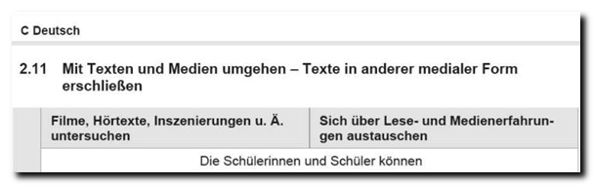
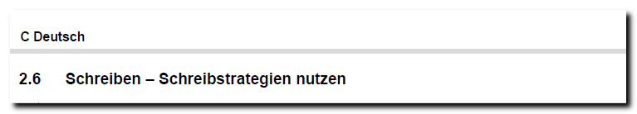
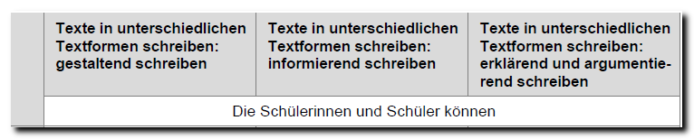
Genau hingeschaut:
Anschlussfähigkeit zwischen fachbezogenen Festlegungen und Basiscurricula

Slide 39
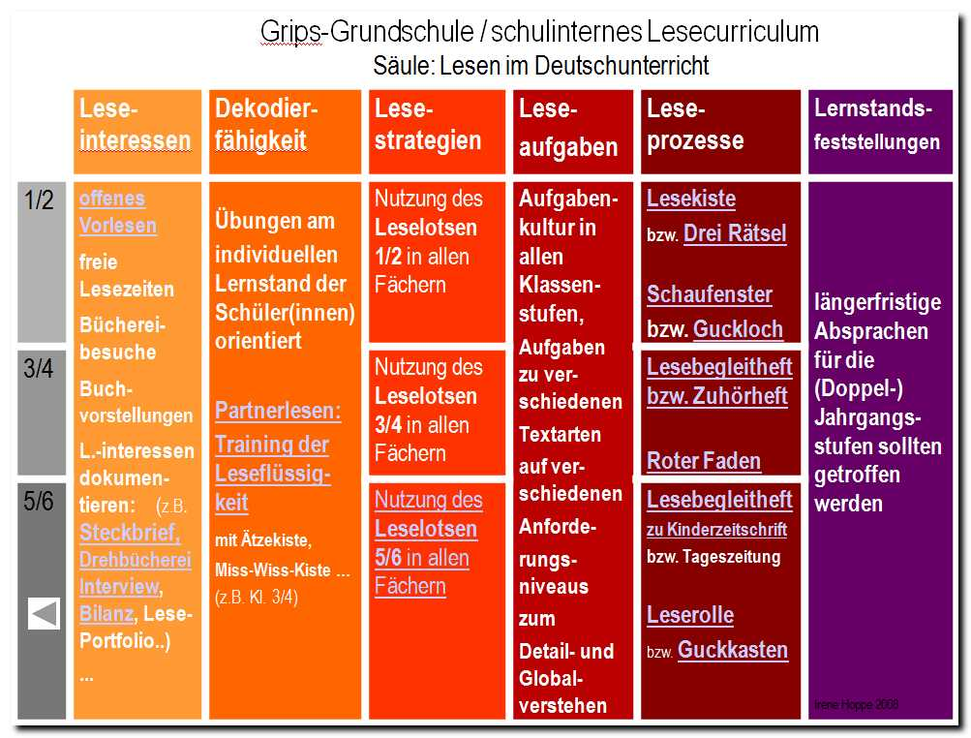
Konkret notiert:
Schwerpunktsetzung und Dokumentation in den fachbezogenen Festlegungen – an Bewährtes anknüpfen
Notes:
An Bewährtes anknüpfen – Beispiel für einen Auszug aus dem schulinternen Lesecurriculum der (ehemaligen) Grips-Grundschule (2005-2010)

Slide 40
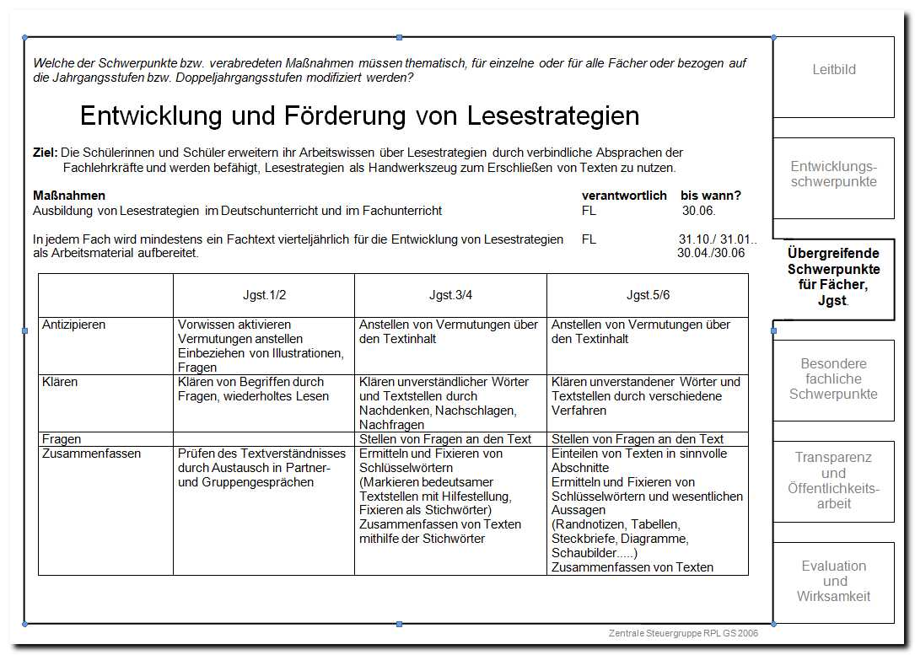
Schwerpunktsetzung und Dokumentation in den fachbezogenen Festlegungen – an Bewährtes anknüpfen
Notes:
An Bewährtes anknüpfen – Beispiel für einen Auszug aus dem „Handlungsrahmen schulinternes Curriculum“ für das Netzwerk Grund- und Förderschulen (Brandenburg)

Slide 41
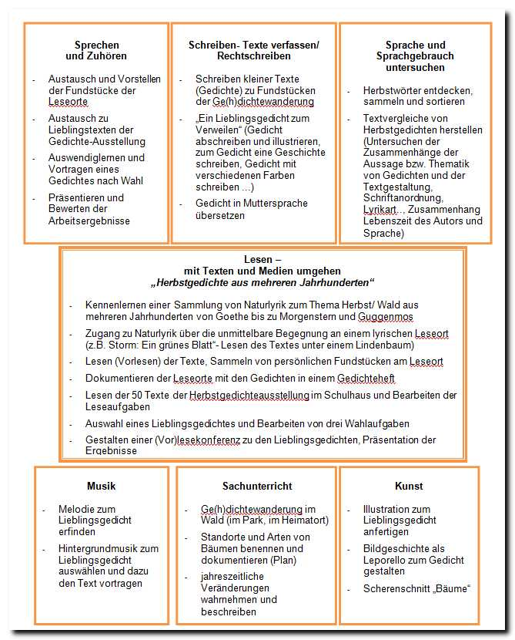
Konkret notiert:
Schwerpunkt-setzung und
Dokumentation in den fachbezogenen Festlegungen
– an Bewährtes anknüpfen
Notes:
An Bewährtes anknüpfen – Beispiel aus dem „Leitfaden Deutsch / schulinternes Curriculum“ für Brandenburg (RLP 2004)

Slide 42
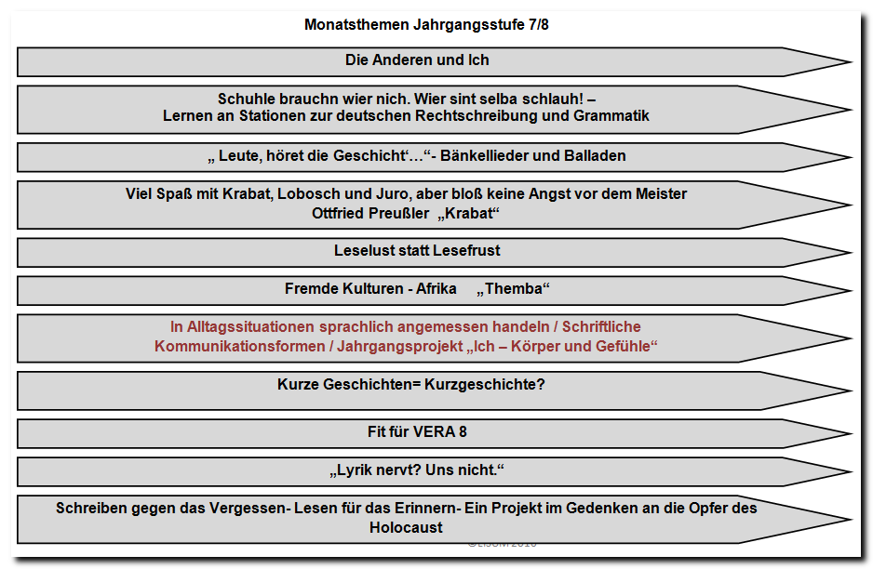
Schwerpunktsetzung und Dokumentation in den fachbezogenen Festlegungen – an Bewährtes anknüpfen
Notes:
An Bewährtes anknüpfen – Beispiel für einen Auszug aus den bisherigen fachbezogenen Festlegungen Deutsch der Voltaire-Gesamtschule Potsdam zum SP Medienbildung

Slide 43
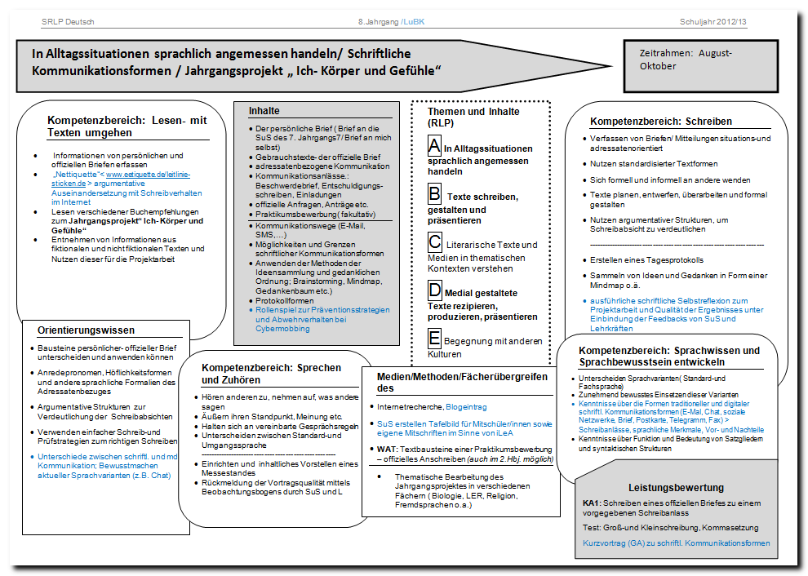
An Bewährtes anknüpfen
Notes:
An Bewährtes anknüpfen – Beispiel für einen Auszug aus aus den bisherigen fachbezogenen Festlegungen Deutsch der Voltaire-Gesamtschule Potsdam zum SP Medienbildung
„alter“ Plan Astrid im A3-Format auf die Tische legen zur besseren Lesbarkeit
Welche Rubriken enthält dieser Plan: Thema, Zeitrahmen, Kompetenzbereiche mit Bezug auf die entsprechenden Standards und Inhalte der Doppeljahrgangsstufe, Bezug zu den Themen und Inhalte lt. bisherigem RLP (siehe Fettdruck), Wissensbestände im Kontext des Orientierungswissens, Leistungsbewertung; Blaudruck Kennzeichnung der Bezüge zum Medienkonzept der Schule

Slide 44
An Bewährtes anknüpfen
Kompetenzbereich: Schreiben
  Verfassen von Briefen/ Mitteilungen situations-und adressatenorientiert
Nutzen standardisierter Textformen
Sich formell und informell an andere wenden
Texte planen, entwerfen, überarbeiten und formal gestalten
Nutzen argumentativer Strukturen, um Schreibabsicht zu verdeutlichen
  ---------------------------------------------------
  Erstellen eines Tagesprotokolls
Sammeln von Ideen und Gedanken in Form einer Mindmap o.ä.
ausführliche schriftliche Selbstreflexion zum Stand der Projektarbeit und der Qualität des Ergebnisses unter Einbindung der Feedbacks von SuS und Lehrkräften
Groß-und Kleinschreibung (u.a. Anredeformen, Nominalisierungen)
In jedem Fach werden den SuS für die Produktion von Texten sprachliche Mittel
und Textmuster bereitgestellt.
Notes:
An Bewährtes anknüpfen – Beispiel für einen Auszug aus den bisherigen fachbezogenen Festlegungen Deutsch der Voltaire-Gesamtschule Potsdam zum SP Medienbildung – Plan liegt im A3-Format auf den Tischen
Welche Rubriken enthält dieser Plan: Thema, Zeitrahmen, Kompetenzbereiche mit Bezug auf die entsprechenden Standards und Inhalte der Doppeljahrgangsstufe, Bezug zu den Themen und Inhalte lt. bisherigem RLP (siehe Fettdruck), Wissensbestände im Kontext des Orientierungswissens, Leistungsbewertung; Blaudruck Kennzeichnung der Bezüge zum Medienkonzept der Schule

Slide 45
Konkret notiert:
Möglichkeiten der Dokumentation der fachbezogenen Festlegungen – an Bewährtes anknüpfen
Benennen Sie die Rubriken, mit denen Sie in Ihren bisherigen Planungen umgegangen sind.
Entscheiden Sie vor dem Hintergrund des neuen Rahmenlehrplans, ob diese Rubriken weiterhin geeignet sind, ob sie modifiziert oder ergänzt werden müssten.
Notieren Sie die Begriffe, die für die Gestaltung des fachbezogenen Teils notwendig sind.
Notes:
Tabellenköpfe, Schwerpunkte?
Eigene Pläne und Kärtchen auf den Tischen, 15 min. Arbeitszeit

Slide 46
Konkret notiert:
Anpassung der Dokumentation in den fachbezogenen Festlegungen – ein Beispiel
Standards der entsprechenden Niveaus der fünf Kompetenzbereiche inklusive Standards der Basiscurricula SB und MB
Thema inklusive ÜT
Inhalte und Wissensbestände
Leistungsbewertung
Zeitrahmen
Fachübergreifendes und Fächerverbindendes

Slide 47
Beispielhaft konkretisiert:
Planung
Erarbeiten Sie mit Hilfe der Kärtchen eine Grundstruktur für die fachbezogenen Festlegungen Deutsch.
Notes:
Probieren, diskutieren
An Tischen der anderen schauen ist dann möglich.

Slide 48
Planung
Konkretisieren Sie auf der Grundlage der Rubriken die fachbezogenen Festlegungen.
Gehen Sie dabei vom Inhaltsbereich
Literarische Texte – lyrische Texte aus (Teil C)
Erstellen Sie eine Übersicht auf dem Flipchart-Bogen.
Notes:
Farbiges A3-Blatt
Teil B 3.5.

Slide 49
Vielen Dank für Ihre Aufmerksamkeit!
Kontakte:
Marion Gutzmann
Tel: 03378 209 312 marion.gutzmann@lisum.berlin-brandenburg.de
Irene Hoppe
Tel: 03378 209 318 irene.hoppe@lisum.berlin-brandenburg.de
Dr. Anett Pilz
Tel: 03378 209 216 anett.pilz@lisum.berlin-brandenburg.de
www.lisum.berlin-brandenburg.de

Slide 50

Hinweise zur Verwendung
Nutzung der Zeichnungen
und der Präsentation
Stephan Ulrich für
Landesinstitut für Schule und Medien Berlin-Brandenburg (2015)
Landesinstitut für Schule und Medien Berlin-Brandenburg (2016)
Das Werk kann verändert werden, muss aber nach Veränderungen unter der gleichen Lizenz weitergegeben werden. Der Name des Urhebers muss genannt werden.

